Slide 1
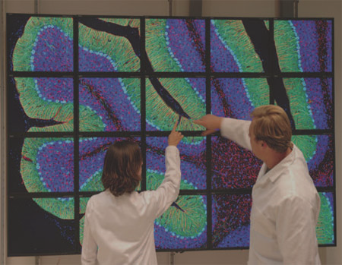
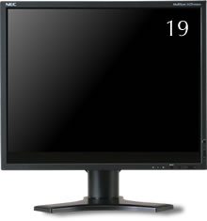
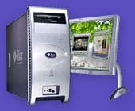
Sensor Wall
2 set of 4x5 tiled display will soon be installed on Osaka Univ. campuses.
  Hard ware
    NEC 19 inch LCD1990SXi (20 + 1)
      Resolution 1280 x 1024
    Sun Java Workstation W2100z (10+1)
      AMD Opteron 2.6GHz x 2
      8GB Main memory
      HDD 140GB+
  Soft ware
    ROCKS vizRoll
    SAGE (Scalable Adaptive Graphics Environment)
    LDViz (M.Nakagawa, 2005)

Slide 2
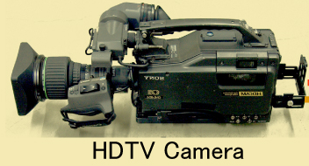
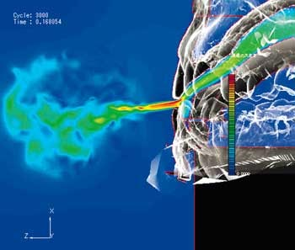
Applications of Sensor Wall
UHVEM HTDV Data Streaming
10Gbps Volume Data Transfer
360°Camera Data Streaming
  Virtual 3D Camera
360 camera

Slide 3
UHVEM data transfer
Tiled Display
MPEG2
ENC
HD-SDI
JPEG2000
DEC (JPD-2000)
PC Cluster
TS
（DVB-ASI）
DVI
Control PC
TS
（DVB-ASI）
TS/IP
Device
IP
IP
IP-NW
IP
TS/IP
Device
TS
（DVB-ASI）
HDTV
JPEG2000
ENC (JPE-2000)
HD-SDI

Slide 4


CFD computation flow
CT
Improving
HITACHI
CFD computation
Node #1
Mesh
data
Node #2
Visualization
Node #3
Node #0
1Gbps
Node #0
Node #22
Node #23
Node #24
Separation of a mesh to 24 parts
Integration of 24 parts to one resluts
Notes:
流体計算用計算格子（メッシュ）がもし、作成できれば、このスライドのような流れで、計算が行われる。まず、メッシュをクラスタ数に合わせて等分し、MPIによる並列計算を行う。計算結果はそれぞれの計算ノードに蓄積されるため、知りたい結果はそれらの等分された領域の結果を統合し、表示させる。
しかし、この方法では、可視化するためのフロントノードへの付加、求められるスペックが非常にタイトである。

Slide 5
10Gbps data transfer
Hardware
CT
TDP
site
10G
router
HITACHI
JGNII network
JGN2 Cluster
10Gbps
(LR)
G-rx-csi
TDP
site
10G
router
iSCSI
10Gbps(ER)
iSCSI
CFD computation
Ct6509
Node #1
Node #1
Node #2
Node #2
Node #3
Node #0
10Gbps(LR)
Hp
Provurve
Node #3
Ct3460
10Gbps
MPICH-G4
1Gbps
Node #22
Chelsio
T110
NIC
Node #23
Node #22
SAGE
Node #24
Node #23
Chelsio
T110
NIC
Node #24
Tiled Display
Volume data (53Mbyte)
1.27Gbyte
Notes:
Confidential
そこで、このスライドのようなシステムを構築中だ。
それぞれのノードに蓄積された５３Mのデータを一挙に可視化ノードに１対１で転送する。
そこで、１０Gbpsの帯域を確保すれば、クラスタのスイッチのアップリンクさえ１０Gであれば、非常に高速な可視化環境が、遠隔であっても、実現できることになり、同時に、タイルドディスプレイの最高性能を発揮することも可能である。
同時に、ネットワークの最高性能も使用することとなる。

